Slide 1


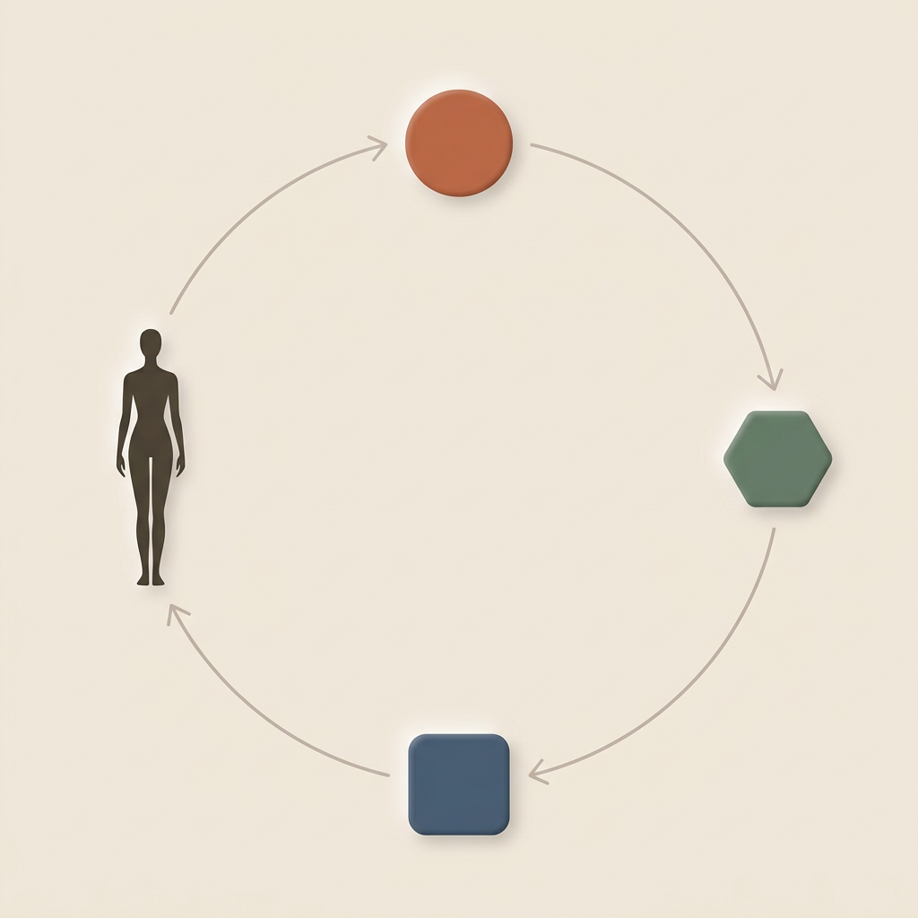


AgentCorp
为你的工作流，
招一支合得来的团队
不选最强的 Agent，选最合得来的那一个。
面向企业与个人的 Agent 适配与协同平台 · 数字人事部
MIT 开源 |

Slide 2
一页纸速览
01
一页纸速览
为谁做、解决什么、怎么解、凭什么可信。
项目名称
问题与场景
AgentCorp：Agent 适配与协同平台
Agent 的供给在爆发，选型的依据却没有跟上。跑分衡量的是模型的通用能力，回答不了「它能不能融进我这条工作流」。
核心解决方案
创新点与差异化
用真实工种任务做多维实测，算出「它与你」的契合度；再把合适的几个 Agent 编成一支队伍，嵌进你原有的流程。
其一，评估发生在真实工作流里——模糊需求、多轮澄清、人在回路，而不是一道标准题；其二，评估视角是参数，同一个 Agent 对不同的人给出不同的契合度。
开放 / 复用价值
当前进展
MIT 开源。评估方法层、能力注册内核、观测投影三者互不依赖，任何做 Agent 评估的团队都可以只取走其中一个。
四个职能 Agent 与五个能力单元可运行，闭环能离线跑通并留存证据，651 + 282 项自动化测试通过。
AgentCorp

Slide 3
01
供给在增长，契合才是解药
问题已经不是「有没有Agent可用」，而是「哪个Agent真的接得住我干的活」。

Slide 4
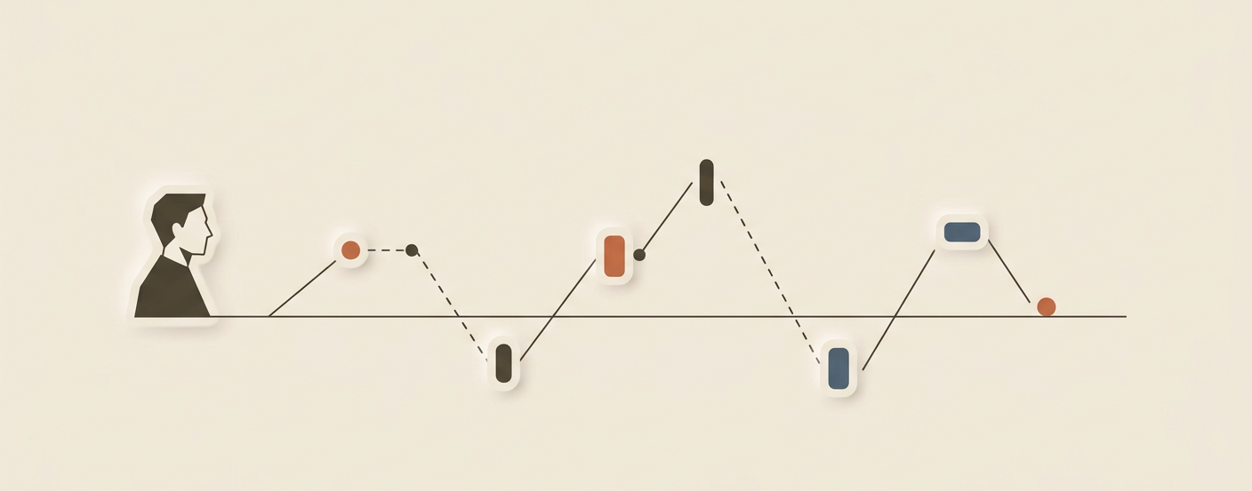
场景与价值
02
职场人的一天，从来不是一道对错题
需求半路才说清、上下文散在几个窗口里、真正的决定还得自己拍板。
上午
下午
下班前
一句「帮我把这个整理一下」开始，边做边问才知道需求和方向到底要怎么走。
同一件事在多个工具之间来回搬运，上下文靠人脑接力。
真正有风险的决定思考再三，仍然要自己确认了才敢发出去。
一天里真正耗人的，不是难题，而是接力——把思路、工具、上下文和判断力一次次接力起来。
AgentCorp

Slide 5

场景与价值
03
Agent 供给在增长，契合才是选择困难症的解药
候选每周都在变多，可用来判断的依据，还停留在几年前。
小白所能看到的
star 数、一份漂亮的 README、别人一句「挺好用」，以及某张榜单上的名次。
我们真正想问的
它接不接得住我这类活？多轮沟通下来顺不顺手？放进我现有的流程里，会不会卡住？
看得到的都是别人的经验，想问的全都是关于自己
AgentCorp

Slide 6

场景与价值
04
跑分很高，不等于能替你干这份活
榜单衡量的是模型有多强，而你要判断的是它与你这条流程合不合得上。
榜单里的题
题面清晰、答案唯一、一问一答，没有长期使用历史，也没有你的偏好。
你手上的活
需求先是模糊的，边聊边清楚；带着你的口味、审美、习惯和既定流程。
强弱是模型的属性，合不合适是你和它之间的关系
同一个模型，在离线评测里与在真人对话里，行为并不一致。
Wang, Ho & Koyejo, Patterns 2025
AgentCorp

Slide 7

场景与价值
05
真实的职场，和干净的跑分榜，隔着整个现场
所以评估必须回到同样的语境和职场里发生，而不是在一间没有噪声的实验室里完成。
实验室里的评测
条件干净、任务封闭、一次成型：题目给定，答案可对照，过程不必留痕。
现场发生的工作
需求模糊、要多轮澄清、人始终在回路里：关键处由人拍板，而不是全自动跑完。
我们要探讨的测评，正是在这种「不干净」里的表现
AgentCorp

Slide 8
02
所以我们换一种测法推荐Agent
不只是比通用能力的高下，更比它和你的活合不合得来。

Slide 9

方案总览
06
我们给出的不只是分数，更是契合度
契合度 = 你在意什么 × 它在这些方面的实测表现，因人而异，也因活而异。
一个总分说明不了什么
有人最怕返工，有人最要速度。压成一个平均值，让人取舍的信息就丢失了
所以我们把视角变成参数
六个通用能力维度 + 工种专项维度分别成绩，再按用户的权重加权；模型打分的客观榜与用户的主观榜并列呈现，不合成单一的榜单推荐。
同一个 Agent，换个人看，排名就不同
契合度不是它有多好多强，而是它与你有多合拍。
AgentCorp

Slide 10
方案总览
07
题目灵感取自HR面试场景，LLM判定不只靠印象分
所有候选做同一套题、按同一份标准判定，新发布的 Agent 也能被公平地看见。
写代码
写文案
做图
合并脏数据并补测试、定位并发计数错误、给公开接口做安全加固。
同一内容改写给不同读者、事实校核并标注来源、压缩字数而不丢信息。
从一段需求描述推出画面参数、维持系列图的一致性、在冲突约束下取舍。
两道设计，让分数经得起追问
逐条判定，且必须引用原文
题面内置反注水探针
裁判要为每一条要点标注命中与否，找不到原文支撑的一律记未命中。
声称「已充分测试」却给不出用例，会被当场识别——Agent空话说得越漂亮，暴露得越明显。Agent, Show me your code。
我们目前不追求benchmark的题目测得多，更追求每次打分都有迹可循。
AgentCorp

Slide 11


方案总览
08
Agent不能单打独斗，复杂任务需要排兵布阵
按职能挑人、按流程落位——让数字员工嵌进你已有的工作方式，而不是让你迁就它们。
先看阵型，再看单点
组队看的不是每个位置上最强的那个，而是这几个凑在一起，能不能把这条流程从头跑到尾。
落位到你现有的流程
哪个环节交给谁、交接时带什么上下文、哪些环节仍然由人补位，都在组队时一并定下来。
选人只是第一步，摆得对位置，队伍才成立。让用户体会到带领数字员工攻坚克难的良好感觉。
AgentCorp

Slide 12
03
让这支队伍真的能干活
分工、交接、留痕，以及在关键处始终由人说了算。

Slide 13
多 Agent 协同
09
AgentCorp的四个Agent通力合作
谁能做什么、不能做什么、哪些动作必须人点头，都是程序会读取的字段。
决策Agent
编排Agent
出题Agent(HR)
绩效Agent(赛博人事)
辅佐用户提出需求、设定偏好，并对上线与撤回拍板。
拆解任务、分发执行，沿途传递上下文与状态。
把岗位要求拆成考察点，多轮提问、追问、评估印象分
多维度实测评分(Agent的KPI)，长期测量与稳定性
唯一放行权
不可绕过决策方
不参与绩效打分
不参与放行
交接时传递什么，决定了这条链路可不可信
交接环节
传递什么
为什么这样设计
决策 → 出题
岗位要求与偏好
题目必须对准用户的真实工作需求，而不是通用题库
出题 → 评分
实测记录与考察点
只依据实际作答判定，不看候选Agent来自哪里
评分 → 决策
分数、稳定性与原文证据
决策者拿到的是客观证据，不是一句简单的结论
AgentCorp

Slide 14
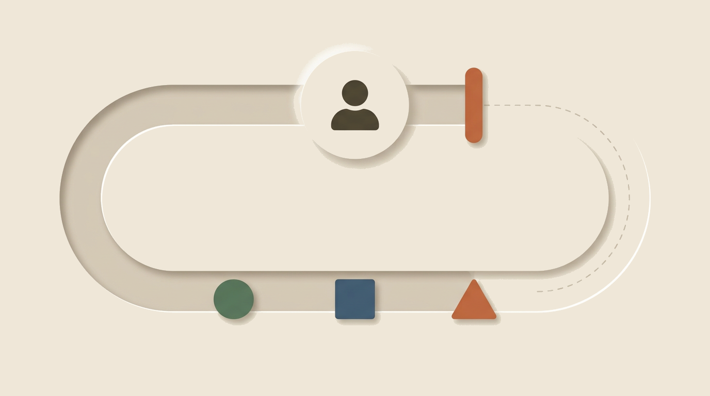
多 Agent 协同
10
人不在流程之外，而在回路之上
Agent要辅佐人上树摘果子，不能替人摘果后让人守株待兔
拦得住 · 决定权不外包
高风险动作在人点头之前不会执行，流程原地挂起等你决定。每一次放行都是一次真实的职业判断，判断力用进废退——AgentCorp 把这些关口留在人手里。
撤得回 · 敢于亲自试更难的
已执行的动作按相反顺序撤销，撤不掉的会被明确报出来。试错成本可控，人才敢去碰那些更难、更值得练的决策，而不是因为怕出错就绕开。
我们想让人越用越熟练，而不是越用越不敢自己动手
AgentCorp

Slide 15
04
凭什么相信这个结论
先解决一个前提：让模型当裁判，裁判自己靠不靠谱。

Slide 16
评估方法
11
同一份答案连打三次，分数常常并不一样
所以我们不采信任何一次单独的打分，而是用一整套办法把噪声压下去。
重复测量，取严不取宽
打飘了要能被发现
同一份答案独立评多次，每一次都达标才算达标；有一次掉下来，就不算可靠。
检查多次评分之间的离散程度，波动过大就下调置信度并转人工复核。
抵抗已知的偏见
分数的来源必须标清楚
每轮打乱维度顺序以避开位置效应，并明确要求不因回答长就给高分。
真实裁判、部分降级还是完全降级，逐条标注；降级产生的结论不进经验库。
我们只主张结论稳定，目前不主张结论正确——后者需要长期的用户真实数据来验证，描绘更精准的职场画像。
AgentCorp

Slide 17

评估方法
12
每一步都留得下、看得懂、追得回
执行轨迹按行业通用字段记录，可回放、可归因，也可接入通用观测平台。
记什么
哪个 Agent 调用了哪个能力、耗时与成本多少、每一步的输入输出与状态，全部逐条落盘。
为什么这样记
字段采用通用语义，不绑定任何一家观测平台；整条链路可原样回放，审批与撤回也一并进流水。
可追溯不是附加功能，它是「可信」这两个字的前提。
AgentCorp

Slide 18
05
现在走到哪里，路在何方
能跑、能验、能复现；也把还没做到的部分一并说清楚。

Slide 19
落地与进展
13
不是一张概念图，是能跑起来的东西
下列数字都可以用公开命令复现，验证报告由脚本生成而非手写。
651
282
12 × 3
0
前端自动化测试通过
服务端测试通过
真实工种题 × 工种
类型与规范检查错误
已经能做的
正在做的
四个职能协同的完整闭环可离线跑通，包含真实工种实测、多维评分、人工审批与撤回，以及全链路留痕；也能挂接外部标准工具服务。
把评估层与执行层端到端打通、接入通用观测后端、扩充工种题库与真实任务样本，并对外发布可复用的能力接口。
AgentCorp

Slide 20
落地与进展
14
我们还没做到什么
复赛及以后的路线图
边界
实际情况
稳 ≠ 准
目前验证的是结论稳定，尚未验证它能预测真实表现
重复测量的含义
现在测的是裁判稳不稳，还不是 Agent 干活稳不稳
样本规模
题库覆盖三类工种，尚未覆盖更多行业与长流程任务
观测
通用字段已对齐，尚未接入观测后端
适用范围
只用一次、只有一个候选时，这套流程属于额外开销
下一步最重要的一件事
把「准入时的契合度评分」与「上线后的真实表现」做相关性验证：相关，就固化这套权重；不相关，就公开这个结果并重做维度体系。
AgentCorp

Slide 21
开放与复用
15
开源的不是一个演示，是三个能单独取用的部件
任何在做 Agent 评估的团队，都可以只拿走其中一个，而不必接受整套框架。
评估方法层
能力注册内核
观测投影
重复测量与稳定性检查、评分偏差与一致性审计、抗偏见的评分提示词。
可注册、可覆盖、可注销，同类能力允许替换实现，与具体框架解耦。
把自有轨迹映射为行业标准字段，纯函数、零依赖。
适用于任何以模型当裁判的场景
可移植到其他 Agent 框架
不锁定任何观测供应商
开放项
内容
开源协议
MIT
接口契约
工具调用的参数结构、鉴权方式、错误约定与审计要求
第三方依赖
前端 React 生态、桌面端 Electron、服务端 FastAPI，均为开源协议
AgentCorp

Slide 22
团队
16
团队介绍
【成员一 · 队长 ·陈思丞】
【成员二 · 队员·】
【成员三 · 队员·】
学校 / 公司：清华大学文化心理学研究中心
岗位 / 专业：心理学专业
核心技能：心理学 + 前端Web、UI设计
本项目分工：AI产品经历
学校 / 公司：【填写】
岗位 / 专业：【填写】
核心技能：【填写】
本项目分工：【填写】
学校 / 公司：【填写】
岗位 / 专业：【填写】
核心技能：【填写】
本项目分工：【填写】
项目
内容
团队成果
+ Eazo总决赛
作品合集
【作品集或个人主页链接】
代码仓库
https://github.com/EriXPsy/AgentCorp.git
AgentCorp

Slide 23
未来的Agent 只会越来越多。
难的从来不是找到一个能用的，
而是找到那个合得来的。
AgentCorp | MIT 开源

